Slide 1
Agrupamento de Alunos dada suas respostas
Redes Complexas - CPS765 - 2023/3
PESC/COPPE/UFRJ
Filipe Prates - 116011311

Slide 2
Motivação
Sabemos que diferentes alunos se interessam e interagem de maneira diferente à diferentes estímulos acadêmicos.
Alguns preferem (e aprendem mais com) aulas práticas e interativas, enquanto outros livros físicos e vídeos expositivos. Alguns se interessam mais por uma ou outra disciplina, outros por outras.
A Jovens Gênios possui um dataset com milhões de respostas de alunos do ensino público e privado do Brasil à questões em todas as disciplinas do ensino fundamental. Seria possível usar esses dados para agrupar e entender esses diferentes tipos de alunos para melhor otimizar seus aprendizados?

Slide 3
Problema
Com os dados em rede disponibilizados pela empresa, gostaríamos de agrupar os alunos de acordo com suas relações e propriedades de seus vizinhos de diferentes maneiras, metrificando o quão “bem agrupado” está o resultado,
Tentando assim identificar os diferentes tipos de alunos que podem receber diferentes interfaces e estímulos acadêmicos.

Slide 4

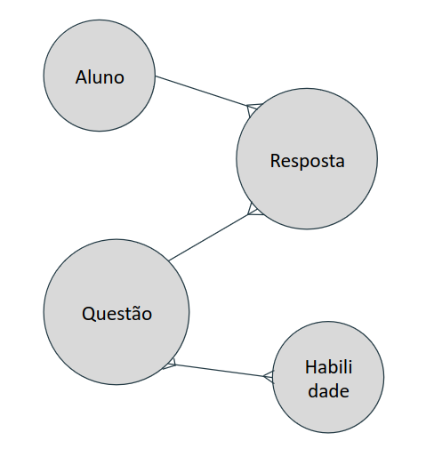
Dataset (1)
Respostas para Questões por Alunos do Ensino Fundamental (1º ano - 9º ano)
2000 respostas por cada disciplina para cada ano do ensino fundamental, totalizando 90000 respostas.
Cada resposta contém os dado sobre seu acerto e o tempo que o aluno demorou para selecionar tal resposta.

Slide 5
Dataset (2)
A empresa rapidamente disponibilizou um segundo dataset para estudo, adicionando também “id_aluno” à resposta, possibilitando estudar e agrupar os usuários.
Porém o dataset (2) possui apenas 2000 respostas, sendo todas em questões de 7º ano de Matemática - contendo 881 alunos únicos, os quais responderam apenas 4 questões únicas. Parece não conter dados suficientes para entender profundamente o aluno em si - poucas perguntas distintas/dimensões entre as quais separar os alunos. Usaremos ambos os datasets no projeto.
id_aluno, id_resposta, id_questao, ids_abilidade, acerto_resposta, tempo_resposta, curso_ano x 2000 rows

Slide 6
Metodologia
Usaremos então o dataset (1) para melhor entender as respostas , e então usaremos o dataset (2) para criar uma rede de alunos, onde uma aresta entre dois alunos tem peso proporcional à similaridade entre suas respostas.
Sabemos que será uma rede conexa. Já que todo aluno para termos seu id no dataset precisa estar relacionado à pelo menos uma resposta.
A informação dos tópicos e habilidades das questões são redundantes, já que todas as 4 questões únicas compartilham tópicos e abilidades.

Slide 7
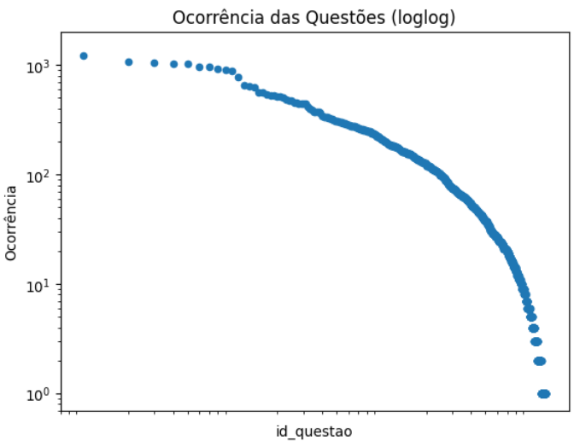
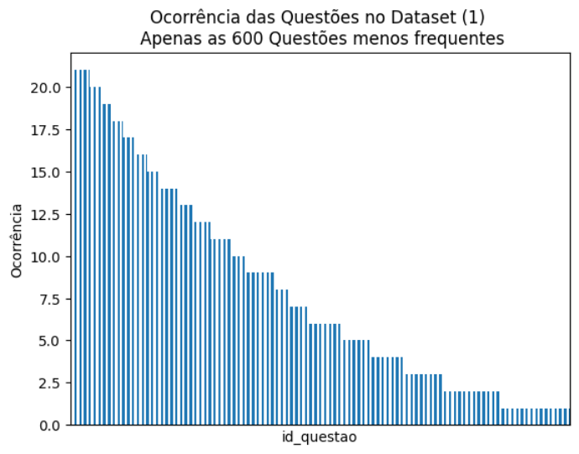
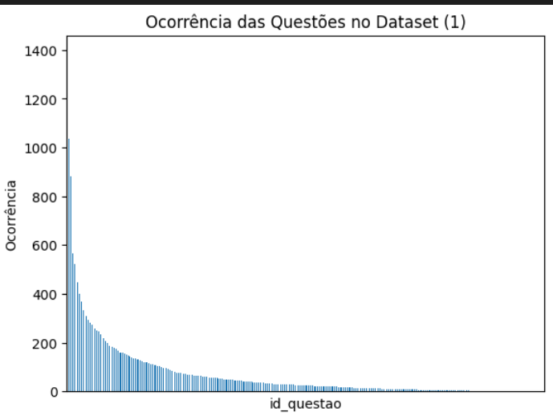
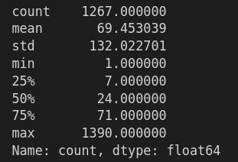
Metodologia
Primeiramente, observamos as distribuições contidas nos datasets.
No Dataset (1) temos 88000 respostas associadas à 1267 questões.

Slide 8
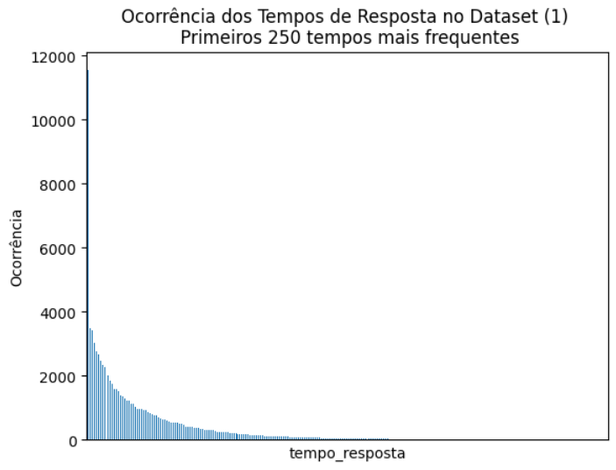
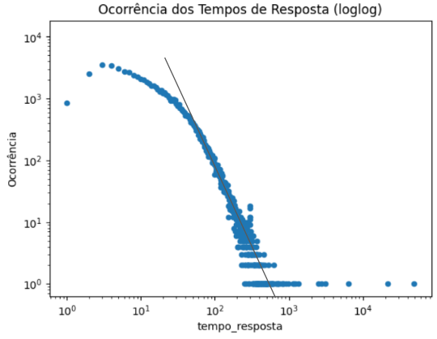
Metodologia
Já a distribuição dos tempo de resposta (em segundos) é interessante, possui com maior frequência valores mais baixos, mas também com probabilidade não insignificante valores maiores, quanto maior o valor menos intensamente decresce sua ocorrência - parece seguir mais fielmente uma lei de potência.

Slide 9
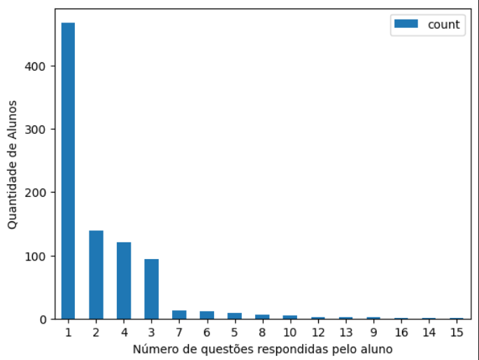
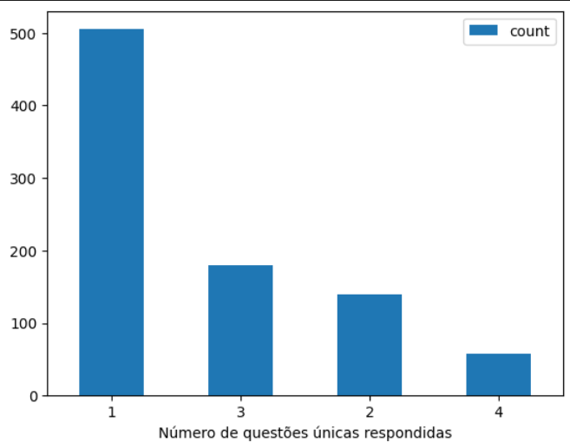
Metodologia
No Dataset (2) conseguimos olhar pros alunos individualmente:
882 alunos únicos respondendo 2000 respostas:
Uma porcentagem pequena porém significativa ~7% (60/881) responderam mais vezes que existem questões únicas.

Slide 10
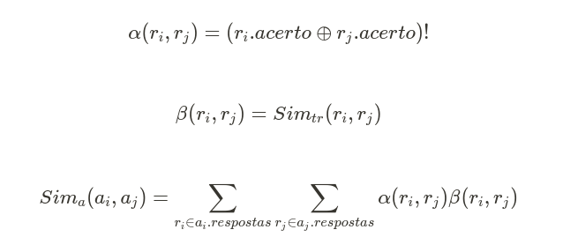
Metodologia
Similaridade entre alunos dada suas respostas:
(r_i.questao_id \xnor r_j.questão_id)

Slide 11


Metodologia - Distância entre respostas
Como notamos dada as distribuições no dataset(1), a distribuição de tempos de resposta das respostas parece seguir uma lei de potência, então podemos melhor comparar dois tempos de resposta,
ao invés de:
onde assumimos que a distribuição de valores é uniforme em [0, maxT], metrificando 1 e 2 como tão distantes quanto 1001 e 1002, porém sabemos que na distribuição real suas frequências de ocorrência são mais similares entre 1001 e 1002 do que 1 e 2, e gostaríamos que a métrica representasse isso.
Temos então:

Slide 12
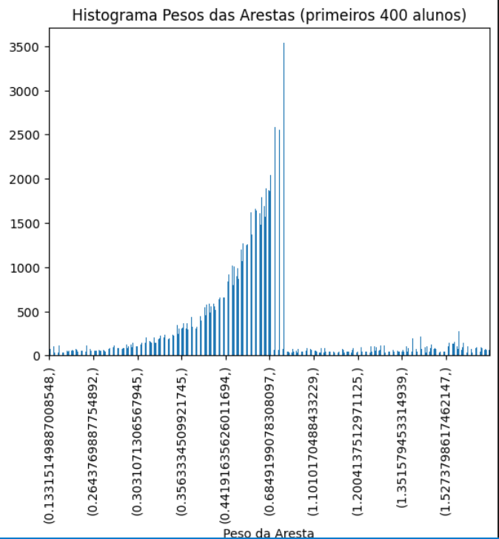
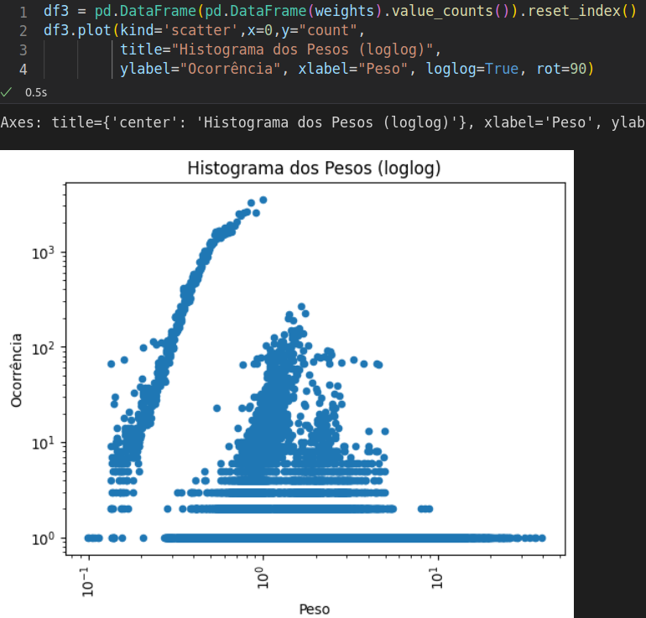
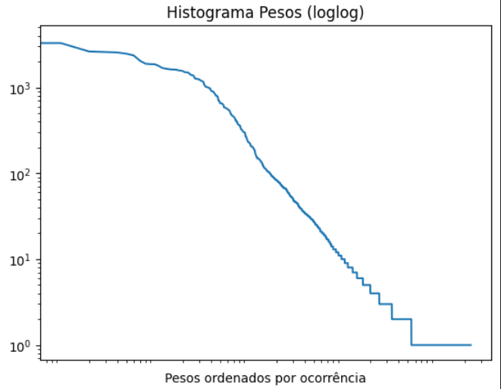
Metodologia
Para metrificar o quão similar são duas respostas utilizaremos então sua questão, seu valor de acerto e seu tempo de resposta.
Caso dois alunos respondam uma mesma questão e o valor de acerto seja o mesmo, somamos 1 ao peso da aresta entre eles, ponderando pela similaridade do tempo de resposta (Sim_tr(r_i,r_j)).

Slide 13
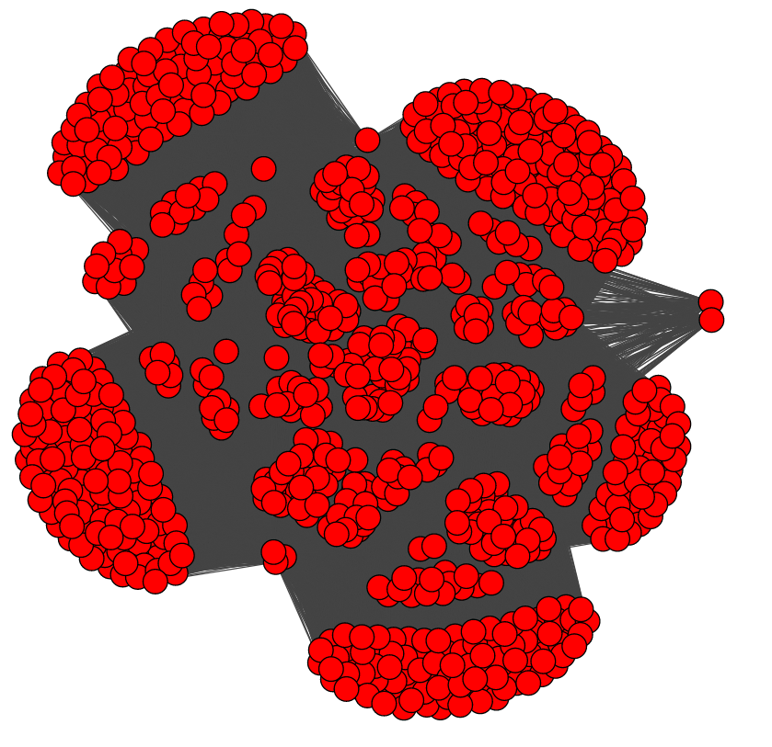
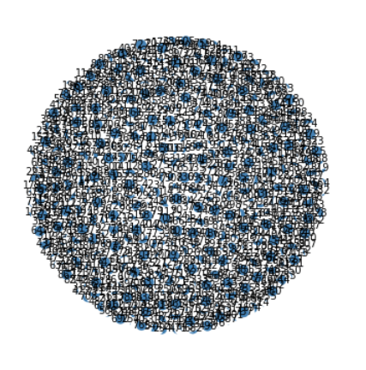
Metodologia - Rede resultante
A rede resultante de Alunos com peso de arestas referente à Sim_a(a_i,a_j), possui então:
N = 882
M = 164219,
(logo 224302 pares alunos não compartilharam acerto/erro em nenhuma questão)
Peso médio de aresta 351.726704
Peso máximo de aresta 2970.576825

Slide 14
Metodologia - Agrupamento
Agrupamos a rede de aluno com diversos algoritmos disponíveis na biblioteca python-igraph:
community_infomap
'Clustering with 882 elements and 1 clusters'
community_fastgreedy
'Clustering with 882 elements and 4 clusters'
community_label_propagation
'Clustering with 882 elements and 1 clusters'
community_leading_eigenvector
'Clustering with 882 elements and 4 clusters'
.modularity:
0.0
0.24258373265749233
0.0
0.2604914269488371

Slide 15
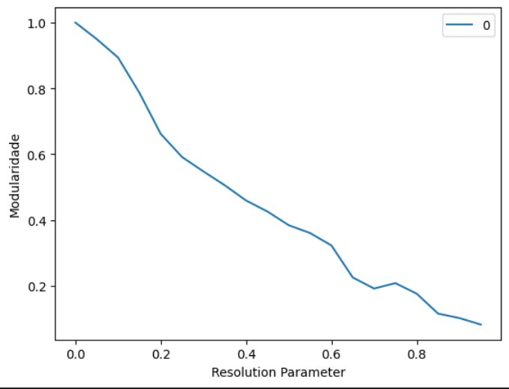
Resultados
Agrupamos a rede de aluno com diversos algoritmos disponíveis na biblioteca python-igraph:
community_leiden
'Clustering with 882 elements and 8 clusters'
community_multilevel
'Clustering with 882 elements and 5 clusters'
community_walktrap
'Clustering with 882 elements and 5 clusters'
community_spinglass
3 minutos + rodando
community_optimal_modularity
chrash
.modularity:
0.7353807027224986*
0.26572928910751914
0.1768441121093176
–

Slide 16
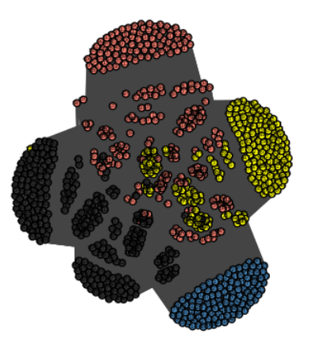
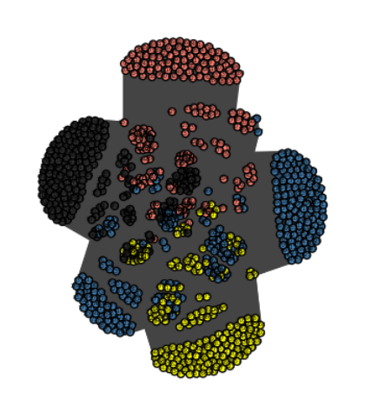
Resultados
Leading Eigenvector |C| = 4, M = 0.26
Fast and Greedy
|C| = 4, M = 0.24

Slide 17
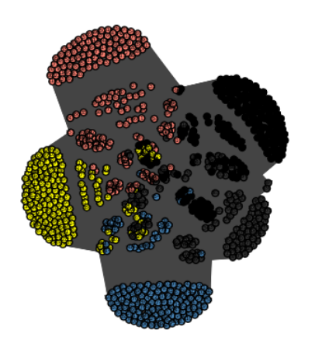
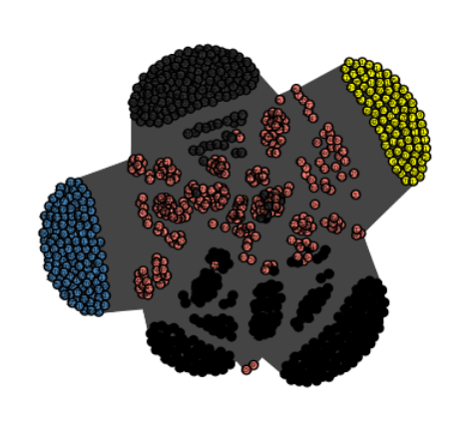
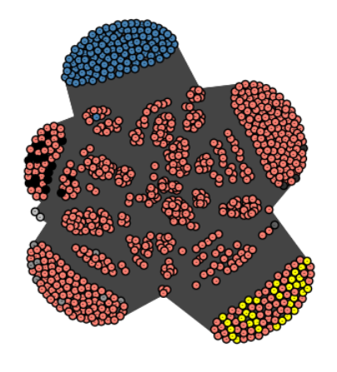
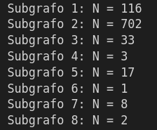
Resultados
Leiden R=0.17
|C| = 8, M = 0.73
Walktrap
|C| = 5, M = 0.176
Multilevel
|C| = 5, M = 0.265

Slide 18
Resultados
Detecção de comunidades:
A alta densidade do grafo, e o fato dos alunos serem comparados em poucas questões, dificulta o agrupamento que resulta em alta modularidade.
Detecção de anomalias:
Alunos {142, 948} - Responderam múltiplas vezes as mesmas questões similarmente, sempre identificados como mesmo cluster, possivelmente de apenas 2 elementos. Provável uso indevido da plataforma - exploit de interface.

Slide 19
Resultados
Para geração dos pesos estou comparando:
para cada par de alunos:
todas as respostas de um aluno com
todas as respostas de outro
~ n²r_mean², demais para utilizar em datasets maiores.
Para todos os pares de respostas à uma mesma questão somamos algum valor maior que 0
Isso fortalece muito arestas de alunos que ambos repetiram uma mesma questão, se cada aluno do par respondeu uma mesma questão k vezes temos k² comparações, aumentando muito o peso destas arestas,

Slide 20
Estudos futuros
Remover mais arestas (threshold de peso mínimo para acrescentar aresta no grafo?) - observar se modularidade melhora indicando clusters mais bem definidos.
Estudar alguns casos de cada subgrafo de cada cluster para tentar entender melhor as características de cada grupo.
Obter mais dados com uma maior variedade de questões e tópicos representados, tendo apenas respostas à poucas questões limita o espaço de similaridade que temos para separar os clusters. Especialmente disciplinas diferentes é interessante para identificar as preferências e aptidões naturais dos alunos.

Slide 21
Referências
fastgreedy: A. Clauset, M. E. J. Newman and C. Moore: Finding community structure in very large networks. Phys Rev E 70, 066111 (2004). infomap: M. Rosvall and C. T. Bergstrom: Maps of information flow reveal community structure in complex networks. PNAS 105, 1118 (2008). http://arxiv.org/abs/0707.0609M. Rosvall, D. Axelsson and C. T. Bergstrom: The map equation. Eur Phys J Special Topics 178, 13 (2009). http://arxiv.org/abs/0906.1405 labelpropagation: Raghavan, U.N. and Albert, R. and Kumara, S. Near linear time algorithm to detect community structures in large-scale networks. Phys Rev E 76:036106, 2007. http://arxiv.org/abs/0709.2938. leadingeigen: MEJ Newman: Finding community structure in networks using the eigenvectors of matrices, arXiv:physics/0605087 multilevel: VD Blondel, J-L Guillaume, R Lambiotte and E Lefebvre: Fast unfolding of community hierarchies in large networks. J Stat Mech P10008 (2008), http://arxiv.org/abs/0803.0476 walktrap: Pascal Pons, Matthieu Latapy: Computing communities in large networks using random walks, http://arxiv.org/abs/physics/0512106. powerlaw: M. E. J. Newman, Power laws, Pareto distributions and Zipf's law. Contemporary Physics 46, 323-351 (2005)M. Mitzenmacher, A Brief History of Generative Models for Power Law and Lognormal Distributions. Internet Mathematics, Vol 1, No. 2, pp. 226-251, 2004.

